Slide 1
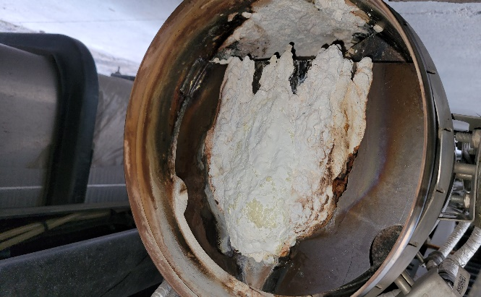
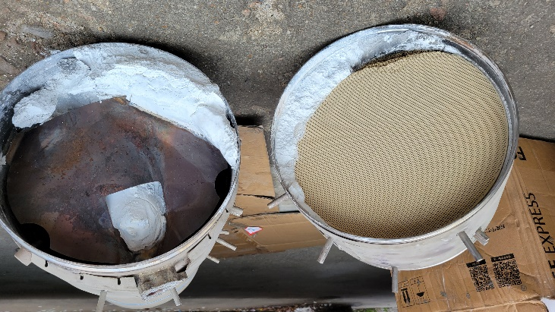
SCR严重结晶排查指导
故障现象：故障灯亮，车辆限扭，拆解催化器后发现SCR载体及混合腔内部结晶严重

Slide 2
SCR严重结晶排查指导
结晶影响因素：
SCR结晶严重
SCR反应受影响
尿素喷射异常
DPF长时间未再生或再生失败
喷嘴雾化效果差或本身精度偏差大
排温传感器T4,T5,T6显示不正常影响喷射量计算
SCR载体中毒失效或碎裂
进气系统异常（漏气或EGR、TVA等故障影响）
行驶工况不满足再生
其他情况导致再生异常
NOx传感器数值显示偏高导致喷射量加大
DCU与ECU数据版本不匹配

Slide 3
SCR严重结晶排查指导
针对这个故障，我们应先收集以下信息，再进一步分析问题：
读取ECU和DCU数据版本
读取车辆故障码和全部数据流并保存为TXT格式文件（数据流要求保存包含从车辆上电到启动到踩油门的整个过程）
3. 收集里程信息、尿燃比（尿素消耗量与燃油消耗量比值）、行驶工况（车辆载荷、路况、行驶区域）及司机驾驶操作习惯等，确认禁止再生按钮是否误开启（正常情况应处于关闭状态）
结合结晶影响因素和收集到的车辆信息进行初步分析：
1.根据尿燃比（博世系统尿燃比3%~5%，德尔福系统尿燃比3%~7%）来判断车辆是否异常喷射尿素，
如尿燃比过大，则结晶有可能是喷嘴异常喷射尿素引起，可以用易博达做喷嘴雾化测试确认喷嘴雾化效果及喷射精度
2.确认DCU与ECU数据版本是否匹配，并且是否都为最新的版本
如是老数据，载体无破损，物理清除结晶后将ECU和DCU数据更新为新数据，如载体破损开裂，需更换相对应催化器分总成后再跟新数据

Slide 4
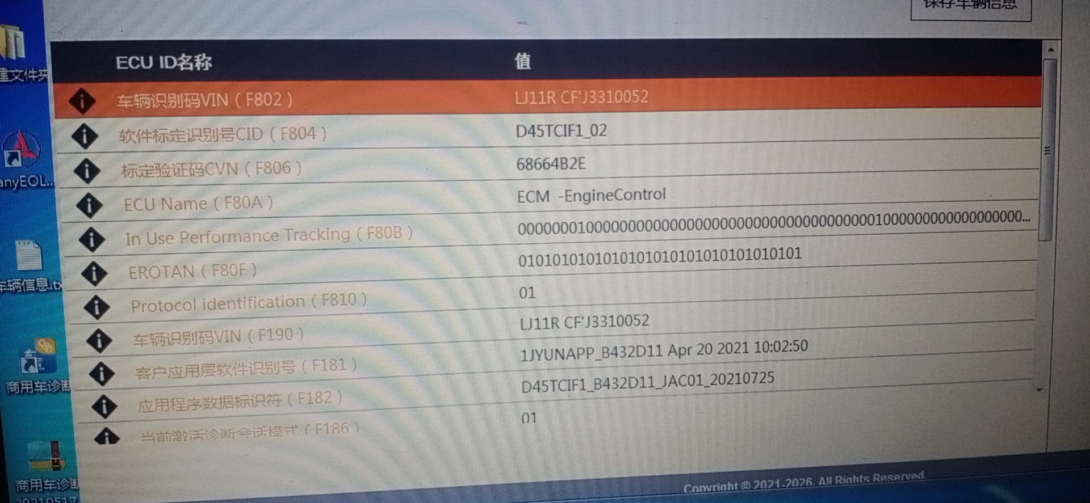
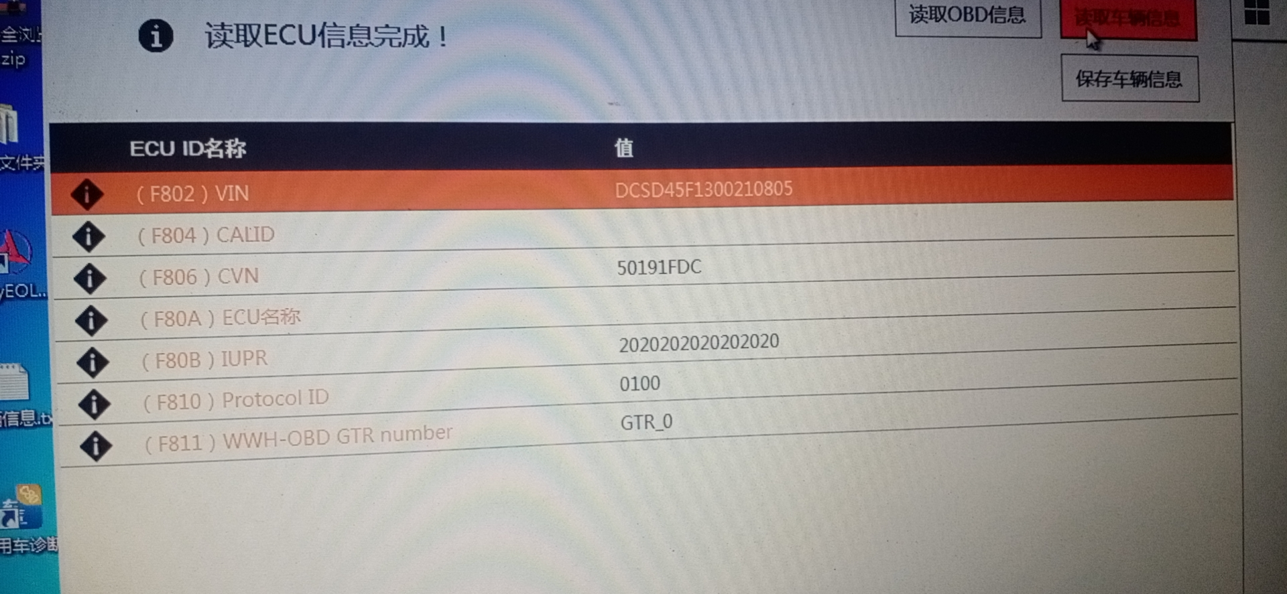
SCR严重结晶排查指导
例：江淮D45格尔发车型，最新ECU和DCU数据版本如下图；新数据优化了再生里程，有助于降低SCR结晶，ECU数据必须和DCU数据相匹配。
最新ECU数据 最新DCU数据

Slide 5
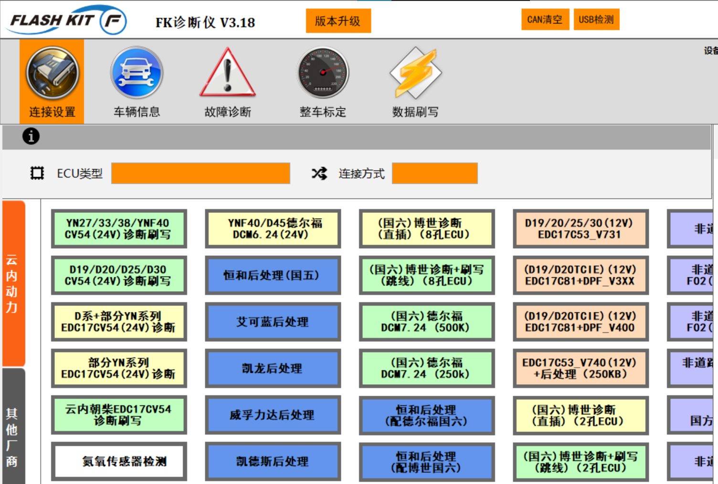
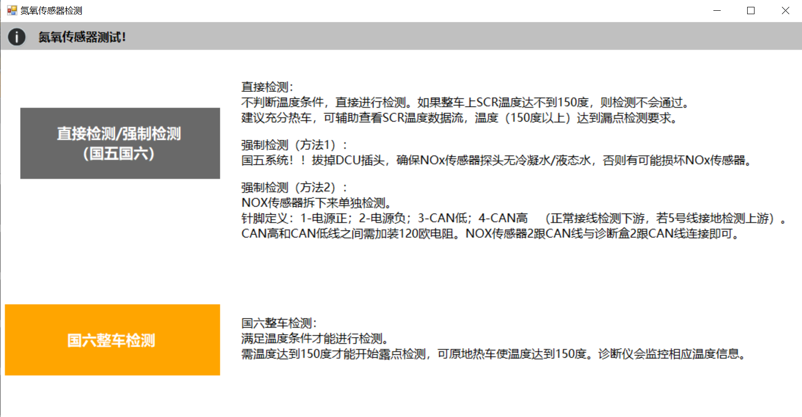
SCR严重结晶排查指导
3.将前后氮氧传感器探头从排气管中拆出，在易博达主界面中点击“氮氧传感器检测”；再点击“国六整车检测”

Slide 6
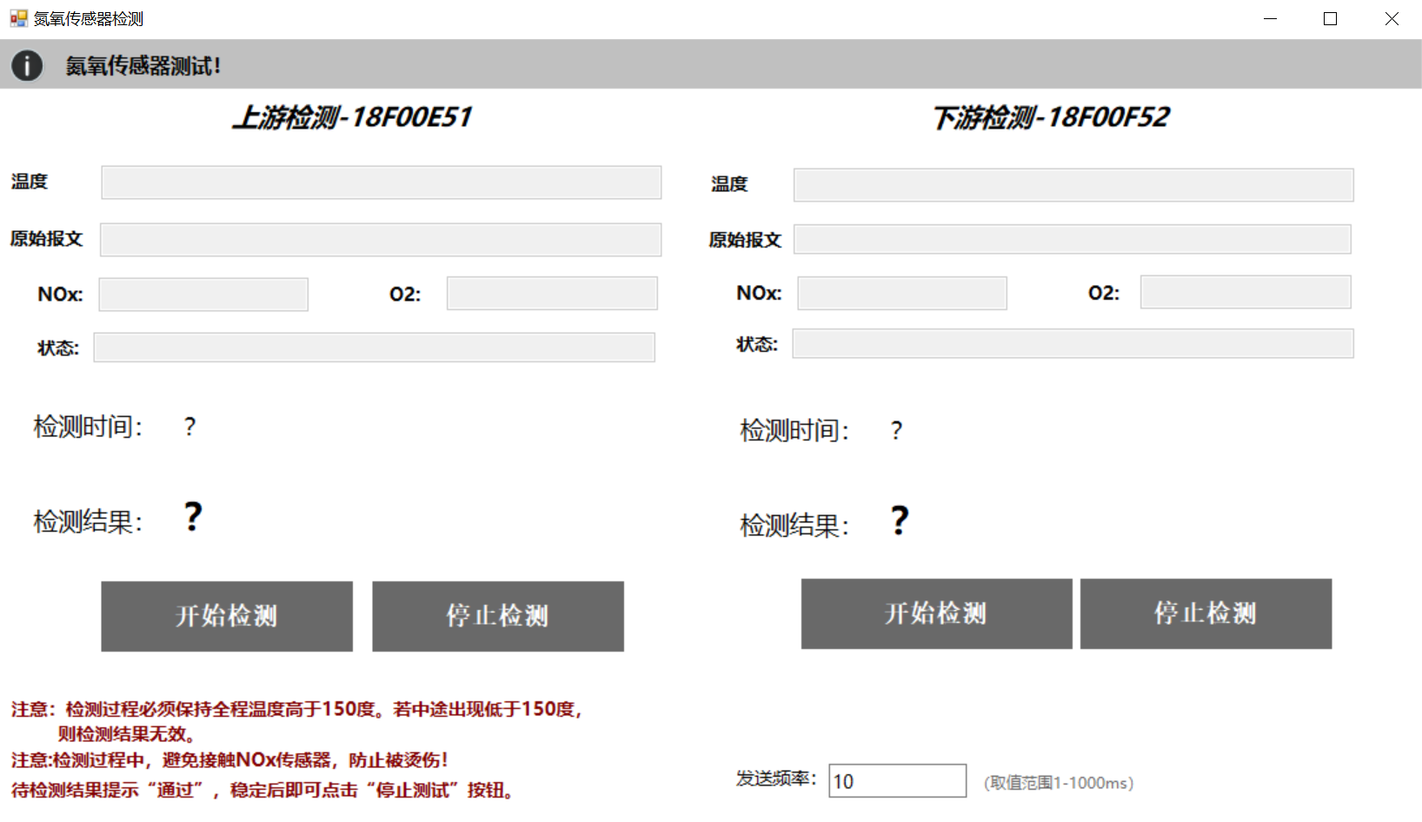
SCR严重结晶排查指导
点击“开始检测”，观察界面温度显示，此时需原地热车使温度达到150度以上，满足条件后界面会直接显示检测结果

Slide 7
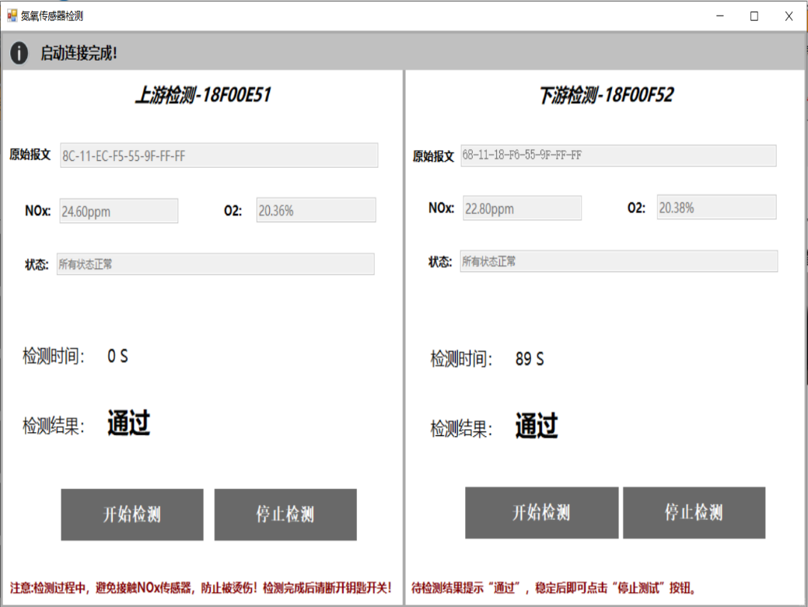
SCR严重结晶排查指导
如氮氧传感器测试不合格，DCU检测到的异常NOx值会影响到尿素喷射量的计算，从而导致尿素结晶，此时需更换氮氧传感器

Slide 8
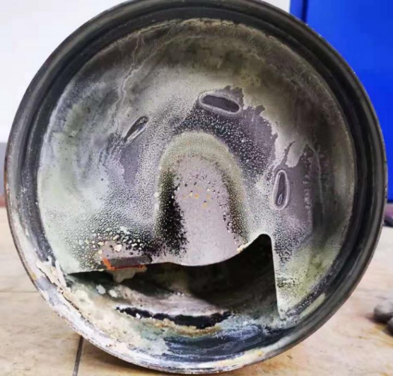
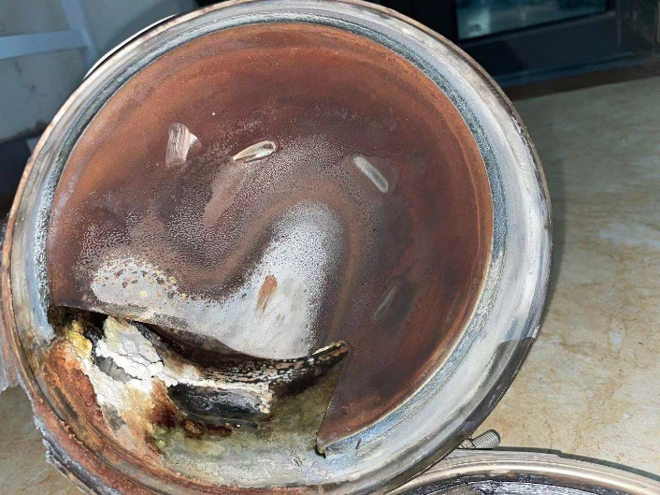
SCR严重结晶排查指导
4.进入恒和后处理后读取SCR相关数据流，包含T5、T6的排温传感器数据，观察原地未启动状态下T5,T6的排温数值是否接近，车辆启动后缓踩油门看T5,T6的升温情况
5.拆解催化器，观察DOC前端是否被胶状物体或碳烟覆盖，观察尿素结晶颜色，正常为白色固体结晶物，如发现尿素结晶泛绿或催化器内部板材锈蚀，说明燃油中硫含量超标，需对燃油进行视频采集并寄回公司分析

Slide 9
SCR严重结晶排查指导
6.读取车辆故障码，确认是否有进气系统相关故障（如EGR,TVA等），进气系统故障会造成发动机尾气流场窜动及氧浓度变化等影响，进而影响SCR反应效率导致尿素结晶
7.选取DPF相关数据流并读取分析前期车辆再生情况

Slide 10
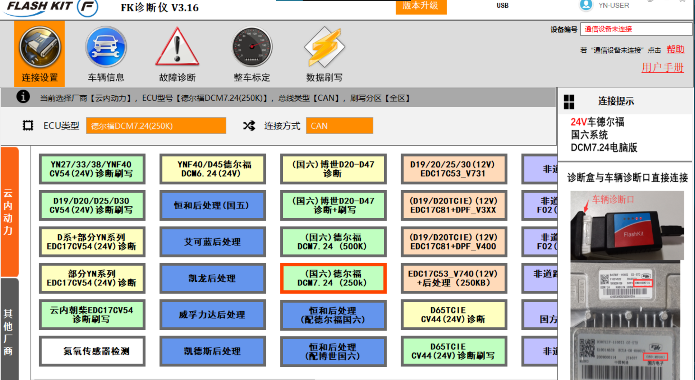
DPF相关数据流选取及说明—德尔福燃油系统
一、操作步骤
1、系统选择：根据主界面右侧连接提示连接好诊断仪，在连接设置中选择（国六）德尔福DCM7.24(500K)系统后进入读取车辆信息。

Slide 11
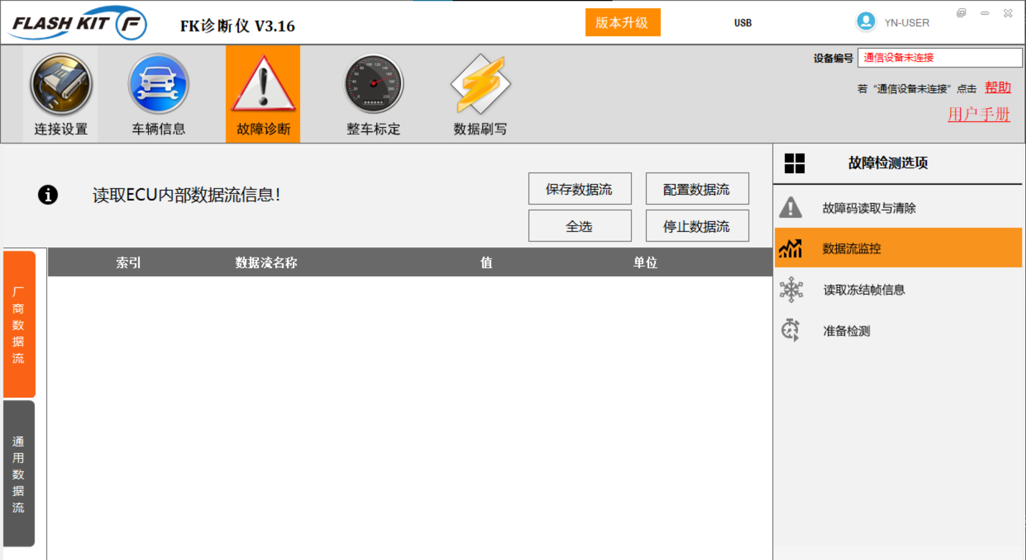
DPF相关数据流选取及说明—德尔福燃油系统
2、在“故障诊断”界面，“故障检测选项”中选择“数据流监控”

Slide 12
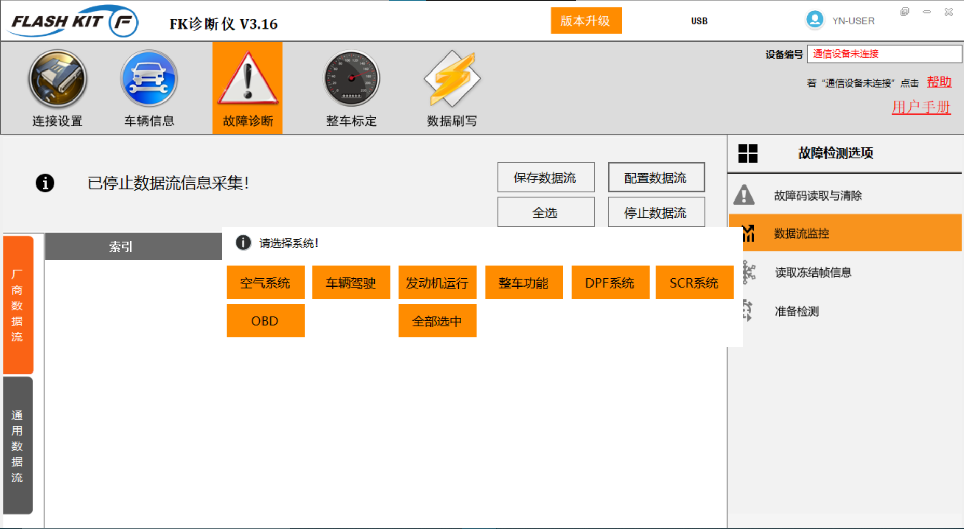
DPF相关数据流选取及说明—德尔福燃油系统
3、点击“配置数据流”，在跳出的系统选项中选择“DPF系统”

Slide 13
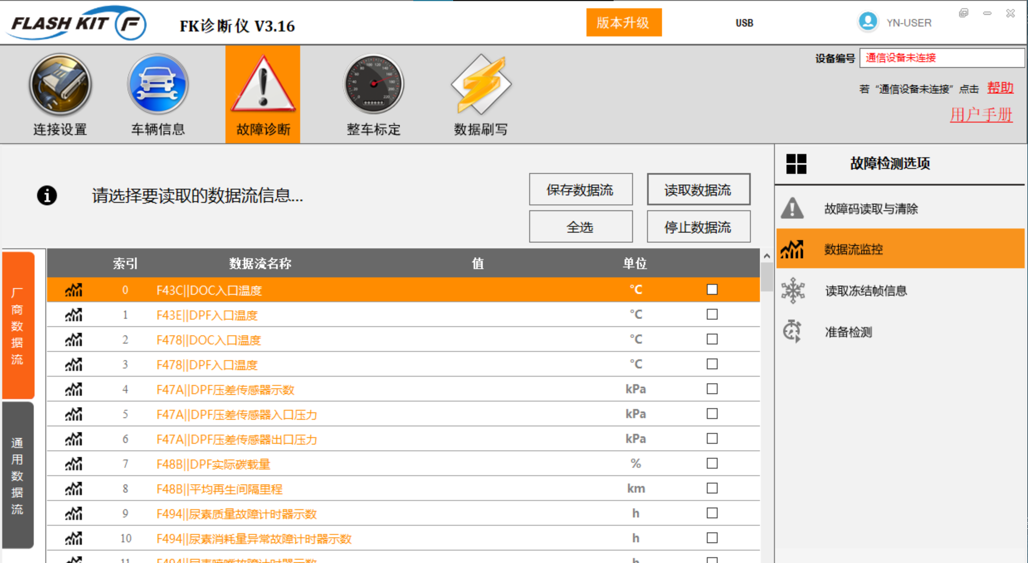
DPF相关数据流选取及说明—德尔福燃油系统
4、此时所有涉及到DPF系统的车辆参数都会显示在软件界面中，包含数据流名称，数据流具体值，数据流单位。

Slide 14
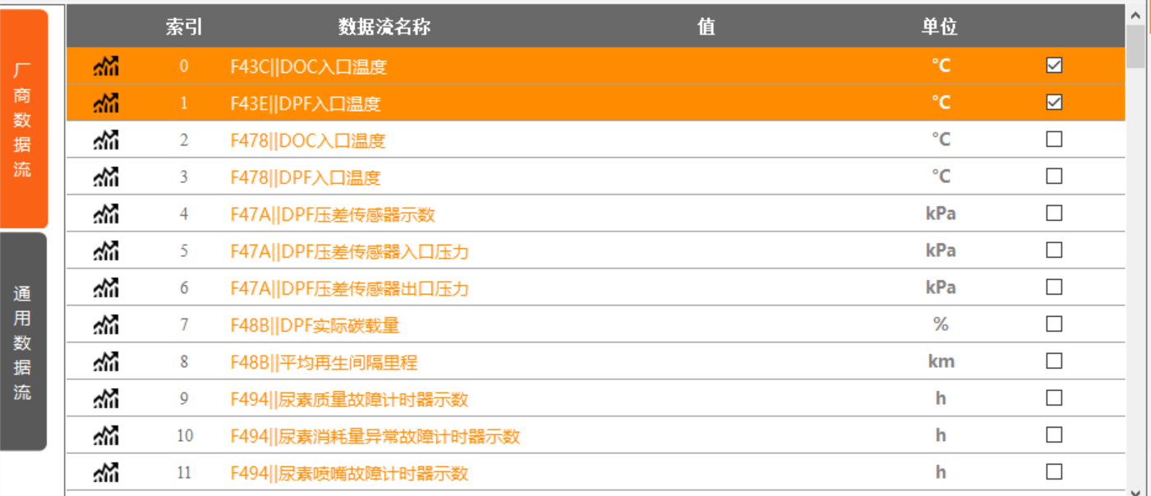
DPF相关数据流选取及说明—德尔福燃油系统
5、根据下图所示在数据流对应的方框内勾选所需的数据流：

Slide 15
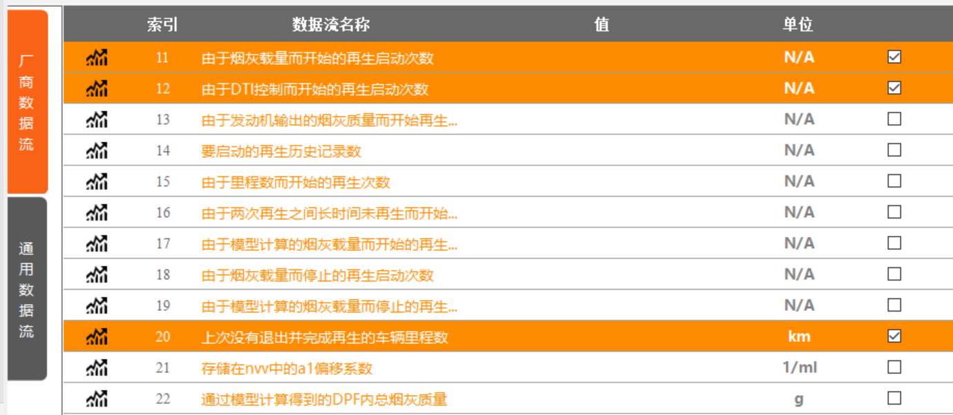
DPF相关数据流选取及说明—德尔福燃油系统

Slide 16
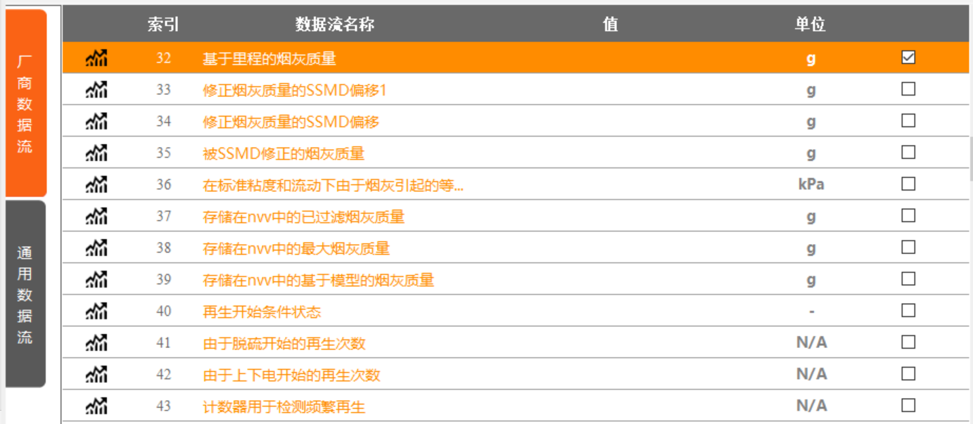
DPF相关数据流选取及说明—德尔福燃油系统

Slide 17
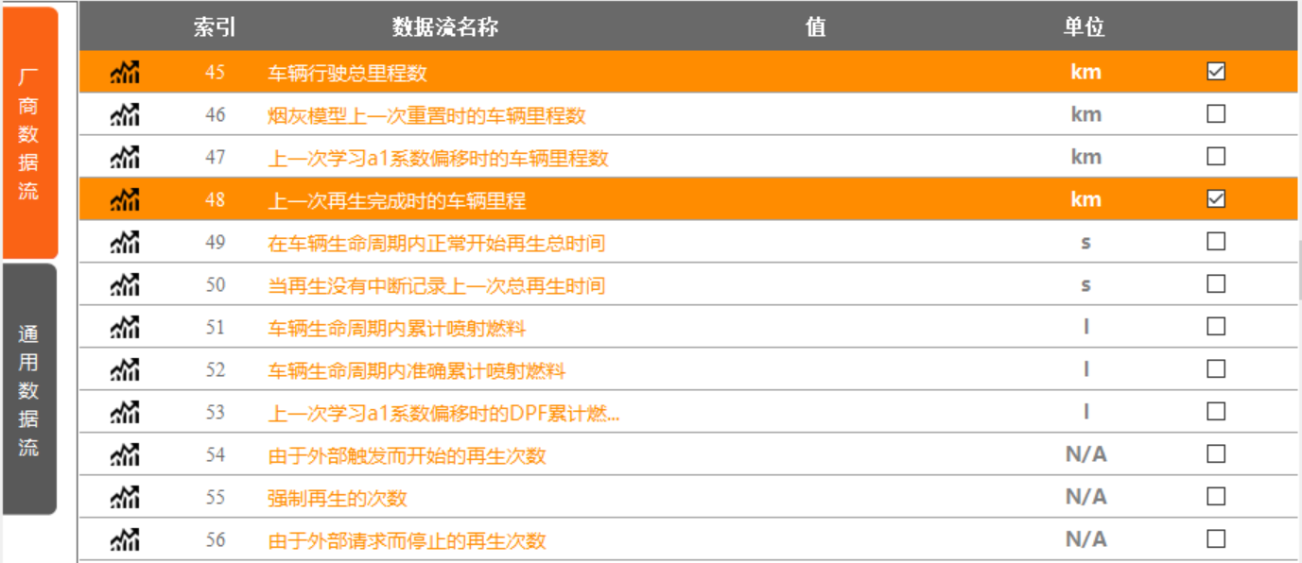
DPF相关数据流选取及说明—德尔福燃油系统

Slide 18
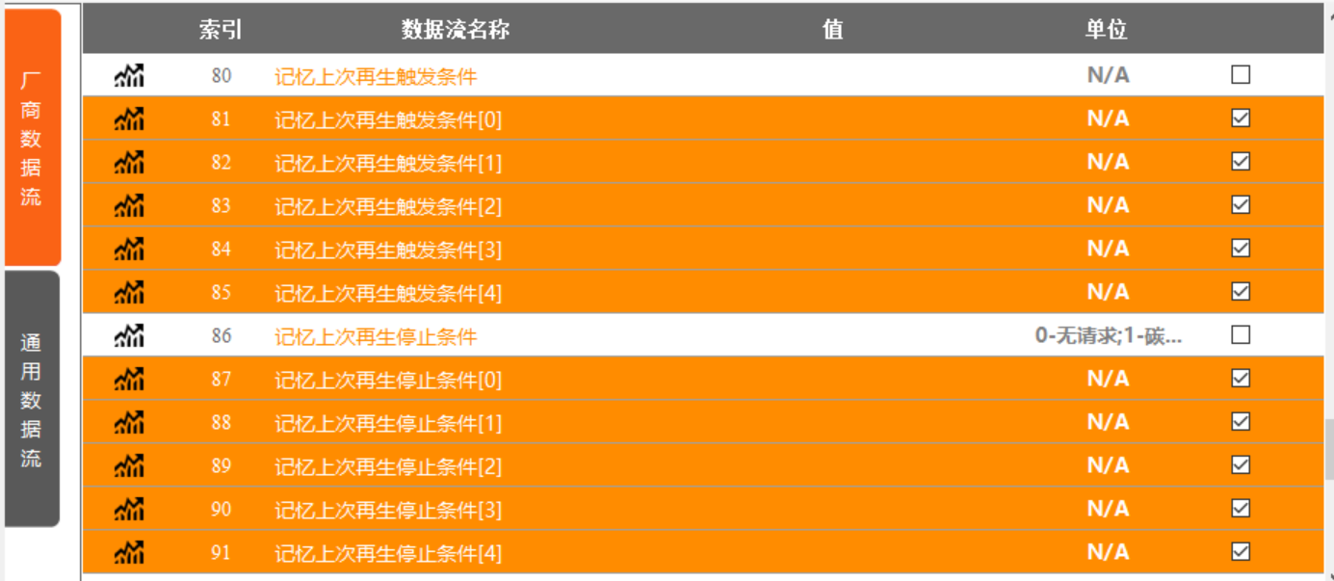
DPF相关数据流选取及说明—德尔福燃油系统

Slide 19
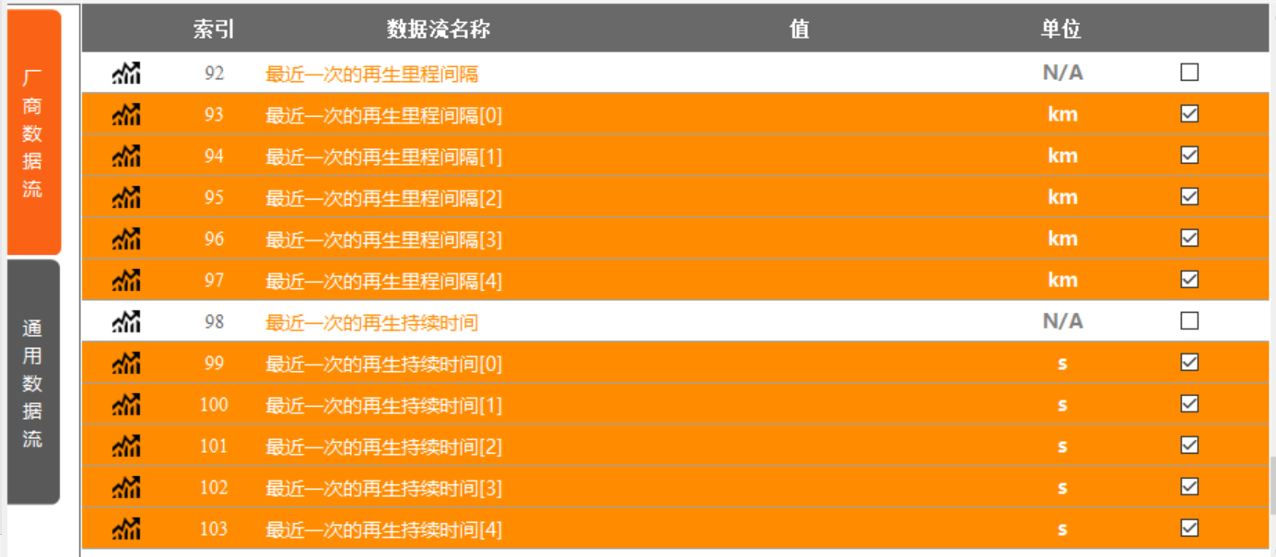
DPF相关数据流选取及说明—德尔福燃油系统

Slide 20
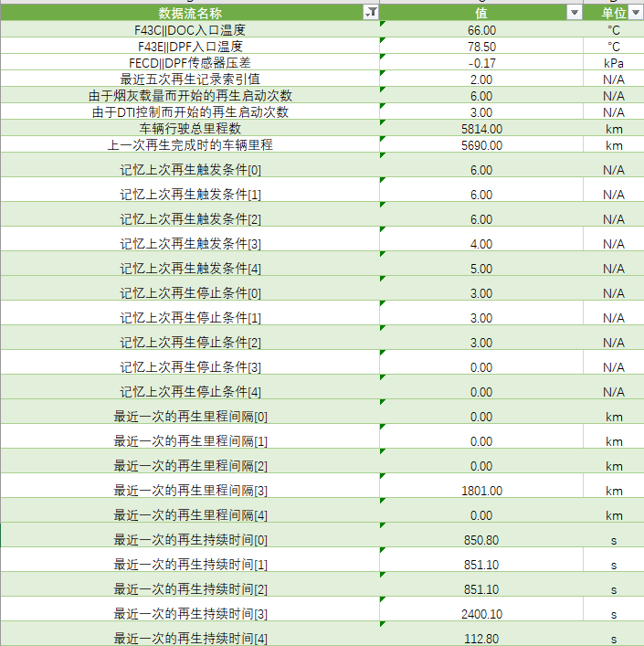
SCR严重结晶排查指导
根据我们勾选的数据能够得到以下信息：

Slide 21
DPF相关数据流选取及说明—德尔福燃油系统
数据流定义及作用
数据流名称 | 定义 | 作用 | 进入再生所需温度门槛值
F43C‖DOC入口温度 | T4排温传感器测量值 | 测量催化器内部不同位置的排气温度，系统根据反馈的排气温度执行相应的喷射策略和再生控制；可用于判断DPF再生时的车辆状况 | 250℃-600℃
F43E‖DPF入口温度 | T5排温传感器测量值 |  | 500℃-650℃
数据流名称 | 定义 | 作用 | 压差范围
FECD‖DPF传感器压差 | DPF压差传感器测量值 | 检测催化器中DPF进气口端与出气口之间的压力差，系统根据反馈的压差信号进行DPF的功能性控制及OBD的监控；可用于检测DPF是否堵塞或移除

Slide 22
DPF相关数据流选取及说明—德尔福燃油系统
数据流名称 | 定义 | 作用
由于烟灰载量而开始的再生启动次数 | 由与碳载量达到限值或过高而触发的再生次数 | 判断车辆前期DPF再生情况
由于DTI控制而开始的再生启动次数 | 由诊断仪触发的再生次数
数据流名称 | 作用
上次没有退出并完成再生的车辆里程数 | 确认上次成功再生之后的行驶里程
车辆行驶总里程数
上一次再生完成时的车辆里程

Slide 23
DPF相关数据流选取及说明—德尔福燃油系统
数据流名称 | 定义 | 作用
最近五次再生记录索引值 | 最近五次再生中最近一次的数据流记录位置 | 用于确认最近五次再生触发&停止条件、里程间隔&持续时间的记录顺序
数据流名称 | 定义 | 作用
记忆上次再生触发条件[0] | 最近五次的再生触发原因；数据流“值”定义为： 0-无请求 1-里程触发 2-中断后再次进入 3-发动机模型触发 4-压差触发 5-模型触发 6-诊断仪触发 7-时间触发 | 根据最近五次再生记录索引值来确认前五次的再生顺序及相应的触发原因
记忆上次再生触发条件[1]
记忆上次再生触发条件[2]
记忆上次再生触发条件[3]
记忆上次再生触发条件[4]
记忆上次再生停止条件[0] | 最近5次的再生停止原因；数据流值定义为： 0-无请求 1-碳载量负荷请求停止再生 2-模型条件请求停止再生 3-DTI直接请求停止 4-外部条件请求停止 | 根据最近五次再生记录索引值来确认前五次的再生顺序及相应的停止原因
记忆上次再生停止条件[1]
记忆上次再生停止条件[2]
记忆上次再生停止条件[3]
记忆上次再生停止条件[4]

Slide 24
DPF相关数据流选取及说明—德尔福燃油系统
数据流名称 | 定义 | 作用
最近一次的再生里程间隔[0] | 最近五次再生的里程间隔记录 | 根据最近五次再生记录索引值来确认前五次的再生时间间隔
最近一次的再生里程间隔[1]
最近一次的再生里程间隔[2]
最近一次的再生里程间隔[3]
最近一次的再生里程间隔[4]
最近一次的再生持续时间[0] | 最近五次再生的持续时间记录 | 根据最近五次再生记录索引值来确认前五次的再生持续时间
最近一次的再生持续时间[1]
最近一次的再生持续时间[2]
最近一次的再生持续时间[3]
最近一次的再生持续时间[4]

Slide 25
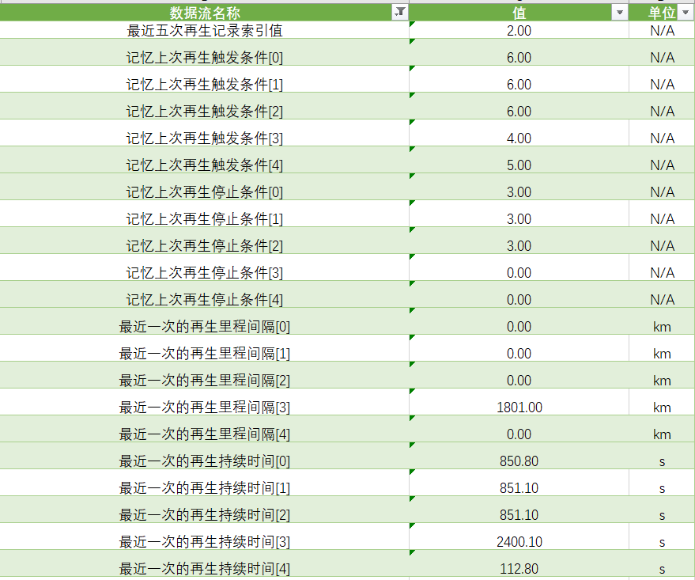
DPF相关数据流选取及说明—德尔福燃油系统
示例：“最近五次再生记录索引值”为“2”，则最近一次再生的记录值位置为[2]；从[2]倒推再上一次的记录值位置应为[1]；依次可判断最近五次的再生的记录值时间顺序应为[3]、 [4]、 [0]、 [1]、 [2]
再根据数据流定义我们可以得出此车前五次的再生情况：
最近五次再生记录索引值为“2”
第一次再生
第二次再生
第三次再生
第四次再生
第五次再生（最近一次）
记忆上次再生触发条件[3]
记忆上次再生触发条件[4]
记忆上次再生触发条件[0]
记忆上次再生触发条件[1]
记忆上次再生触发条件[2]
值为4
值为5
值为6
值为6
值为6
由压差触发
由模型触发
由诊断仪触发
由诊断仪触发
由诊断仪触发

Slide 26
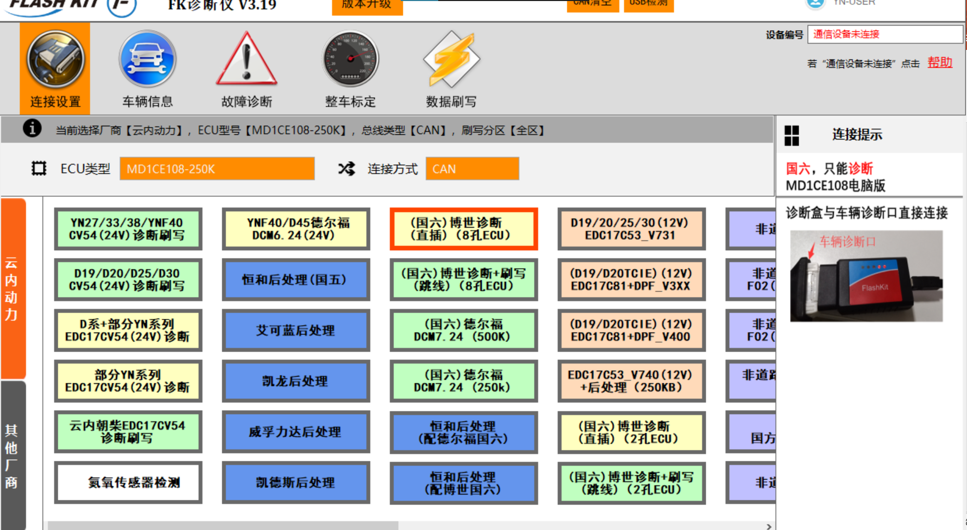
DPF相关数据流选取及说明—博世燃油系统
一、操作步骤
1、系统选择：根据主界面右侧连接提示连接好诊断仪，在连接设置中选择（国六）博世D20-D47诊断系统后进入读取车辆信息。

Slide 27
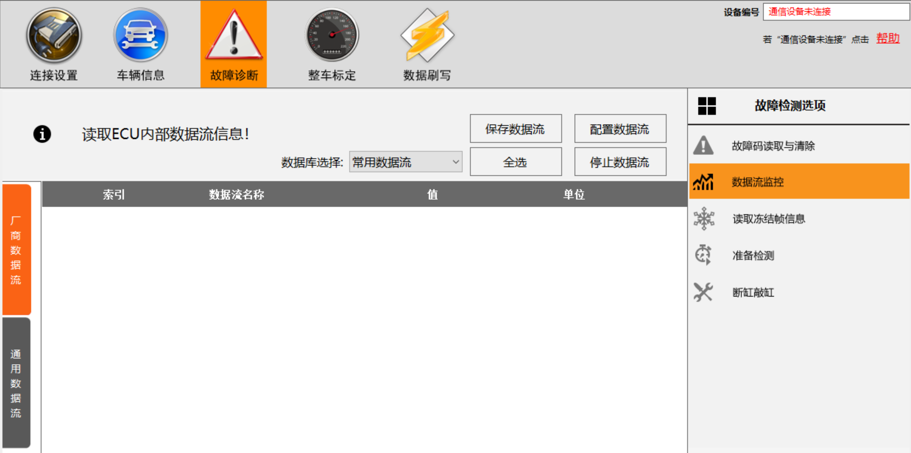
DPF相关数据流选取及说明—博世燃油系统
2、在“故障诊断”界面，“故障检测选项”中选择“数据流监控”

Slide 28
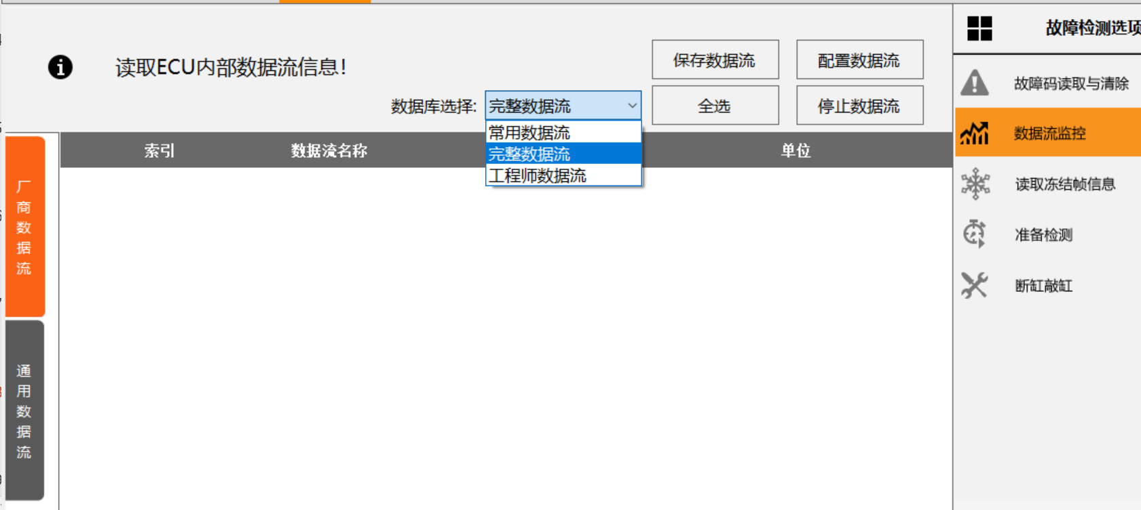
DPF相关数据流选取及说明—博世燃油系统
3、在数据库选择下拉菜单中选择“完整数据流”

Slide 29
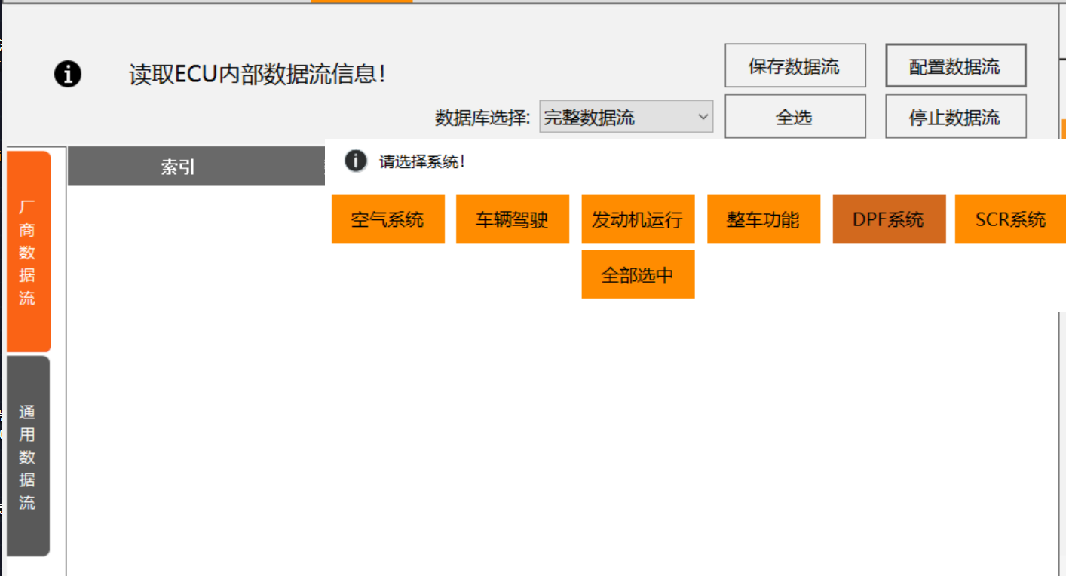
DPF相关数据流选取及说明—博世燃油系统
4、再点击“配置数据流”，选择“DPF系统”

Slide 30
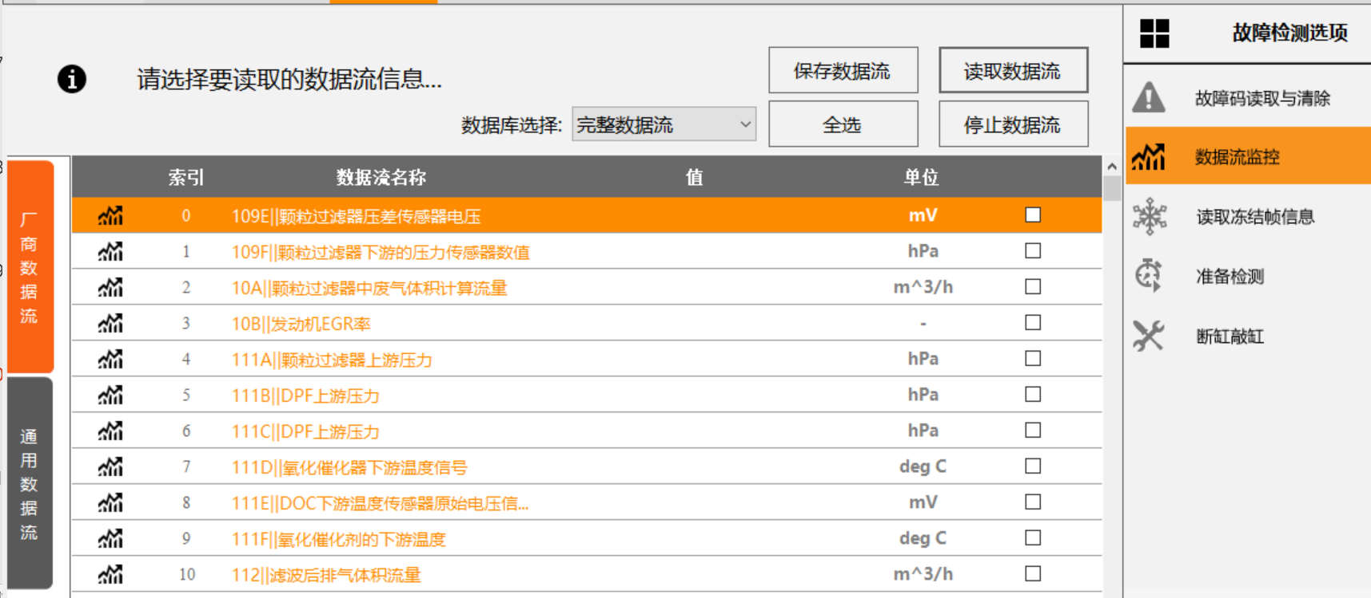
DPF相关数据流选取及说明—德尔福燃油系统
6、此时所有涉及到DPF系统的车辆参数都会显示在软件界面中，包含数据流名称，数据流具体值，数据流单位。

Slide 31
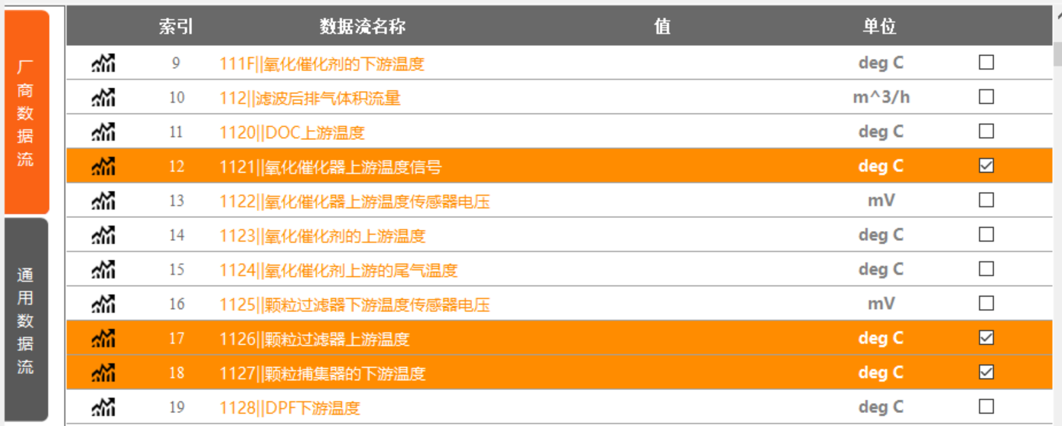
DPF相关数据流选取及说明—博世燃油系统
7、根据下图所示在数据流对应的方框内勾选所需的数据流：

Slide 32
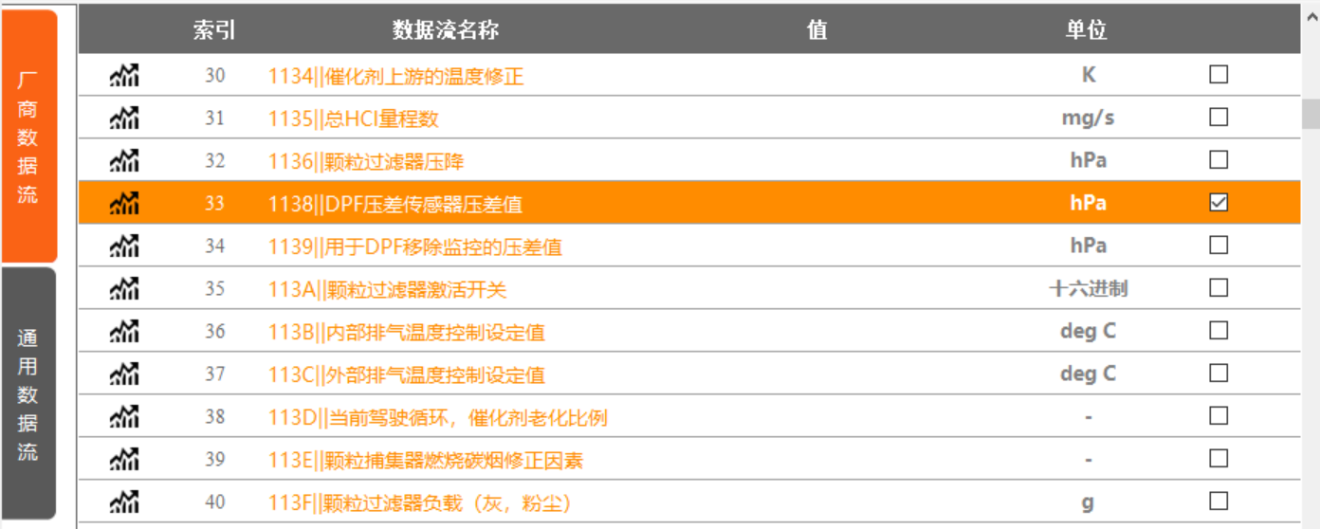
DPF相关数据流选取及说明—博世燃油系统

Slide 33
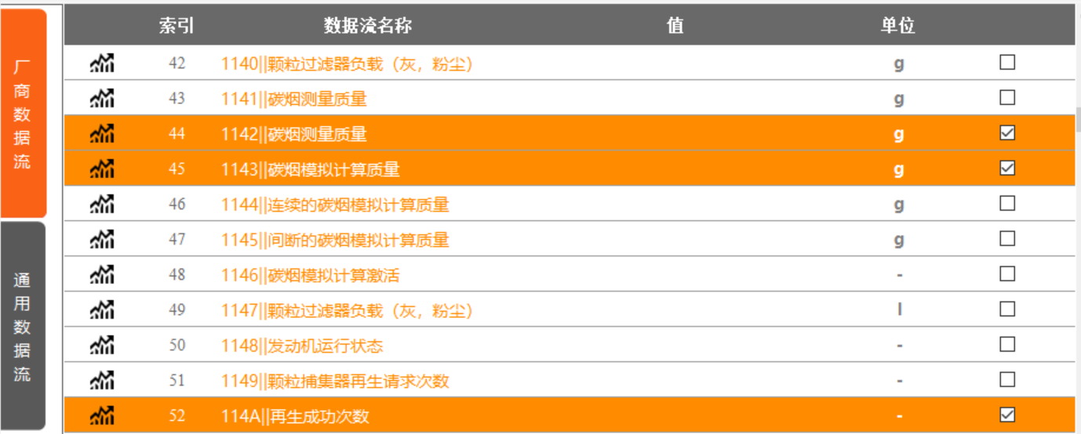
DPF相关数据流选取及说明—博世燃油系统

